Slide 1
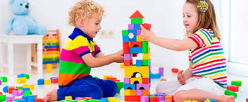
Види дитячого конструювання

Slide 2
Конструювання
З будівельного
матеріалу
З паперу і картону
З природного матеріалу
З викидних матеріалів

Slide 3
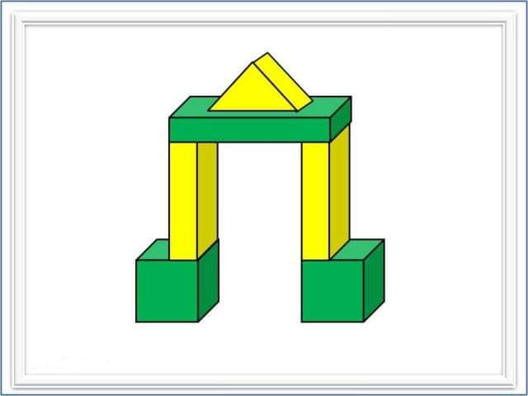
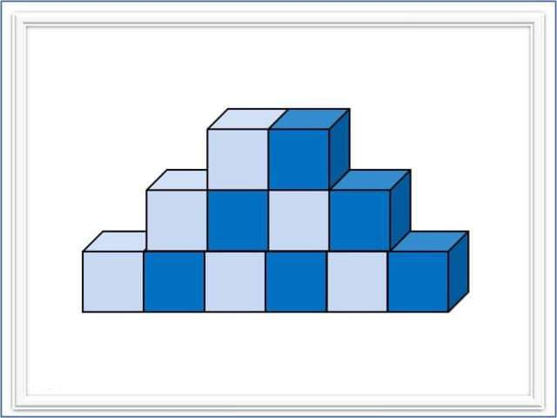
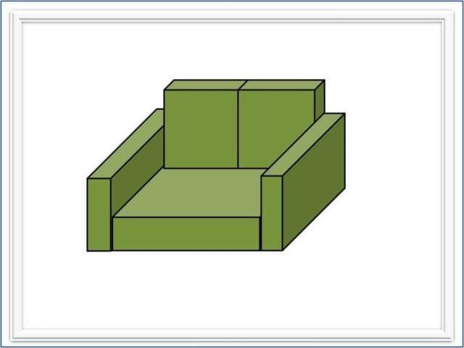
Конструювання з будівельного матеріалу та деталей конструктора
Конструювання з будівельного матеріалу є найбільш доступним і легким видом. Деталі будівельних наборів являють собою правильні об’ємні геометричні фігури (куби, циліндри, бруски тощо) з точними параметрами. Це дає можливість дітям легко отримати конструкцію того чи іншого задуманого предмета, передаючи пропорційність частин споруди, їх симетричне розташування тощо. Набори для конструювання даного виду є дуже різноманітними: для настільних будівельних ігор, для ігор на підлозі та у дворі.

Slide 4
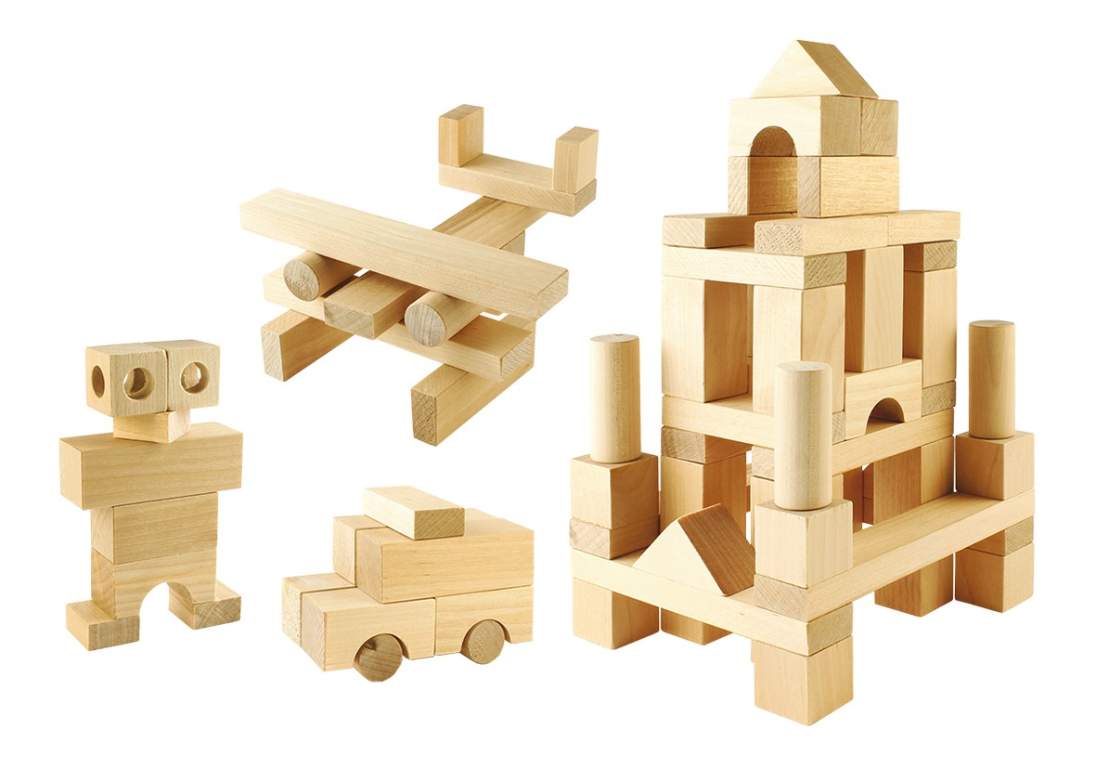

Slide 5
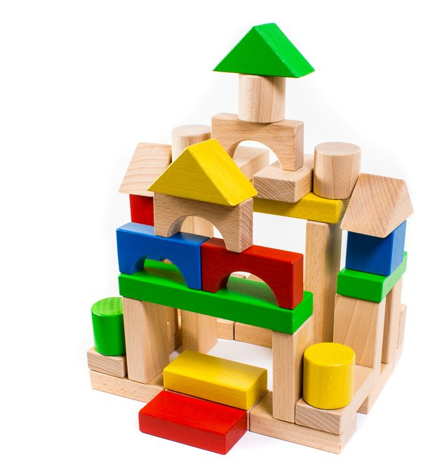
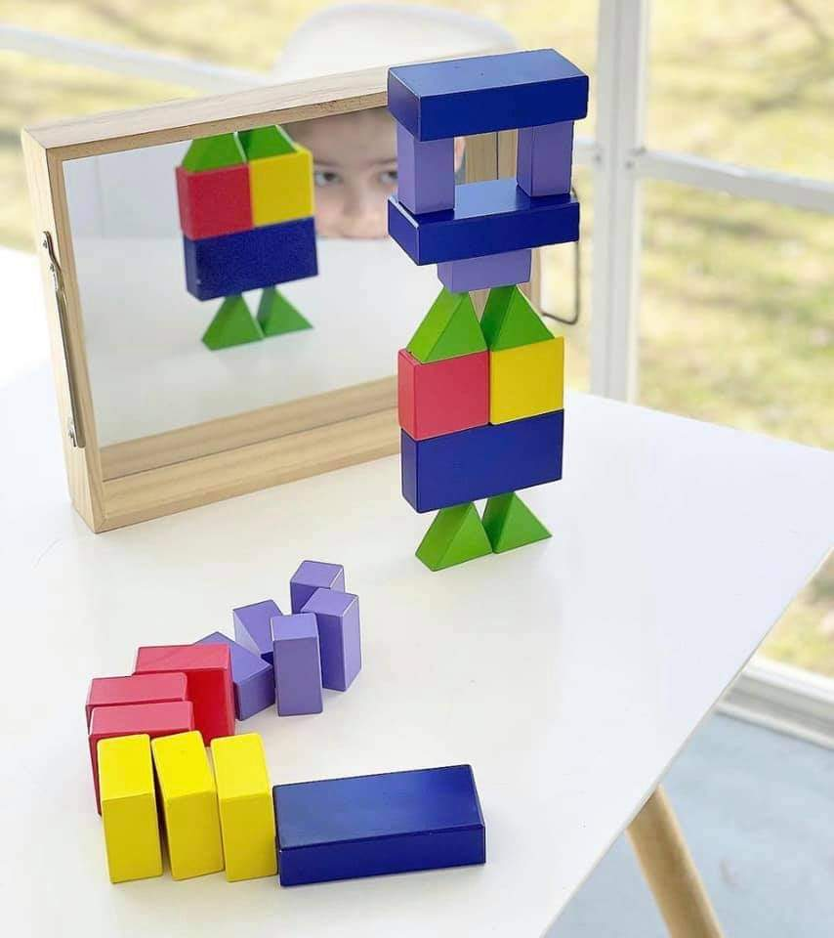

Slide 6
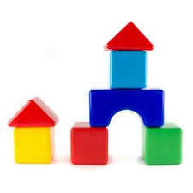
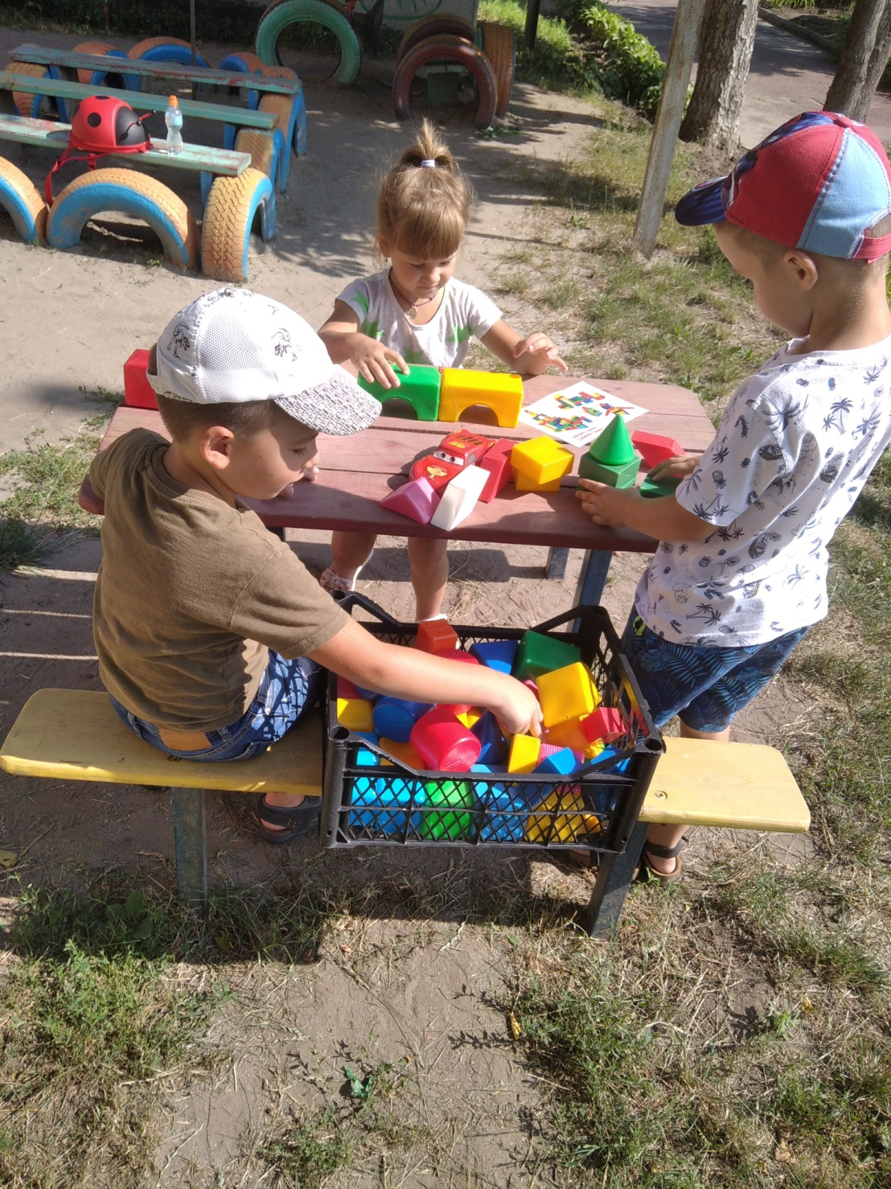
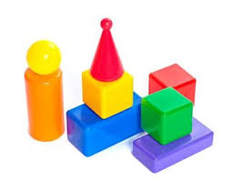

Slide 7
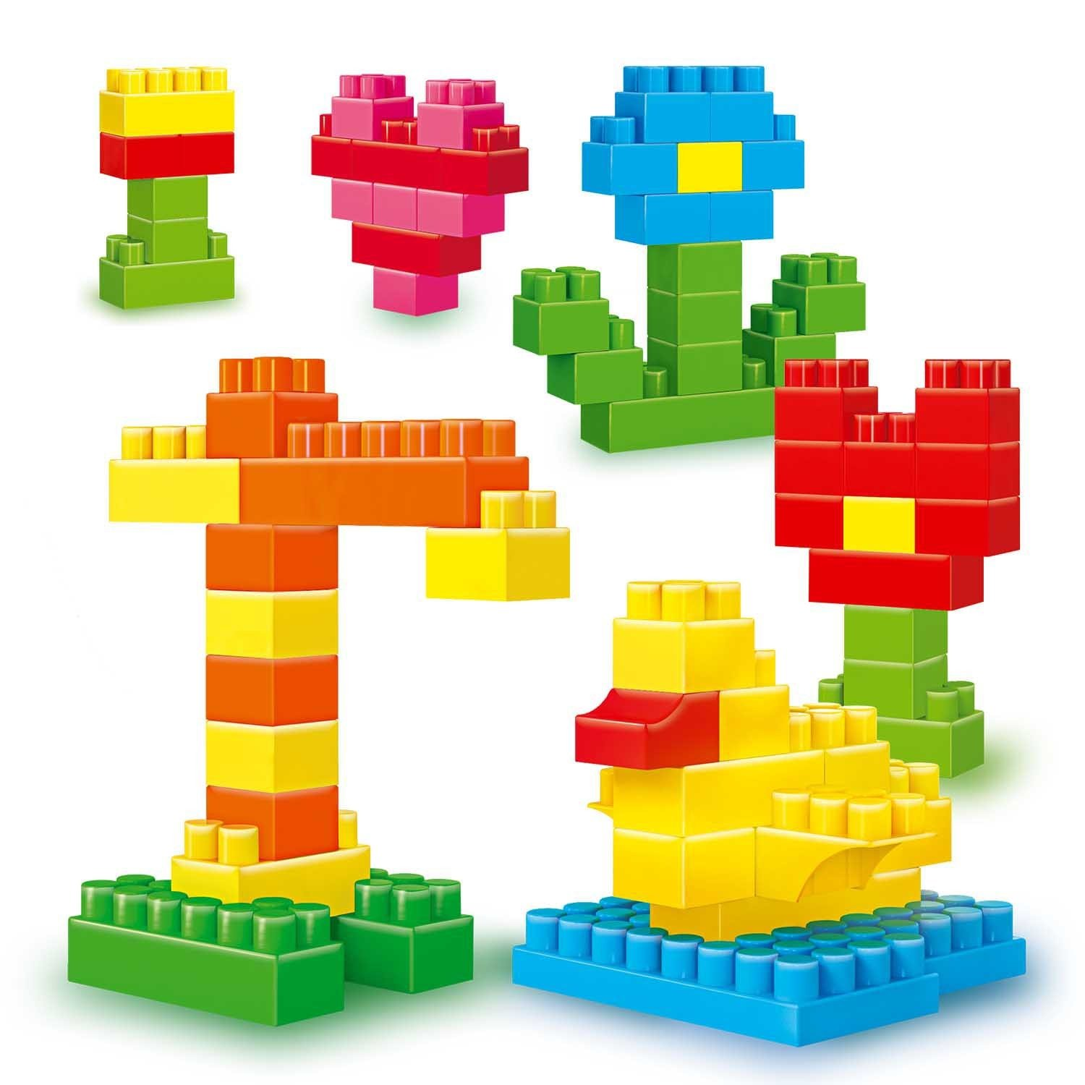

Slide 8
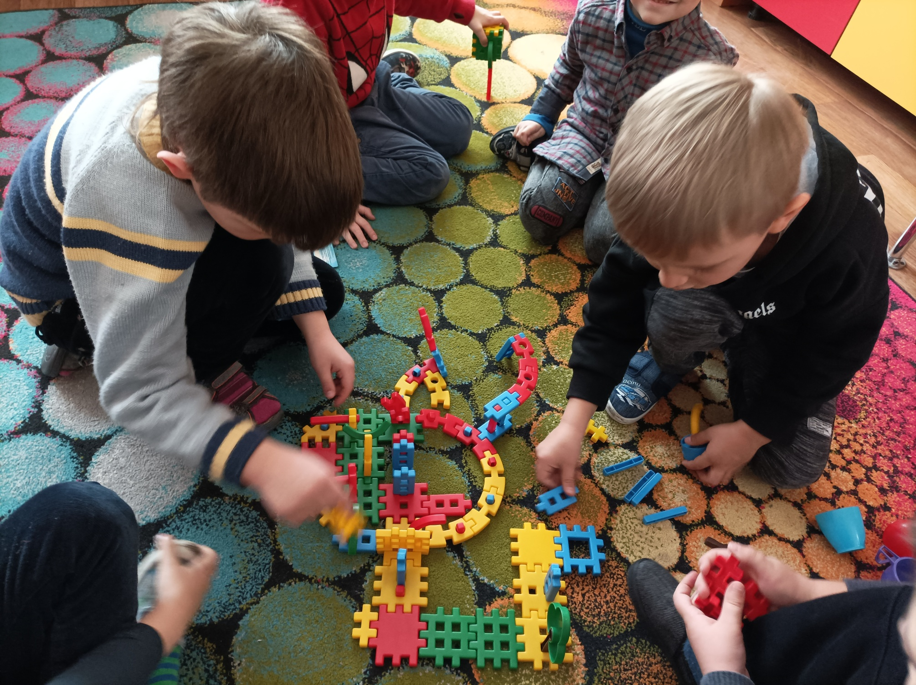

Slide 9
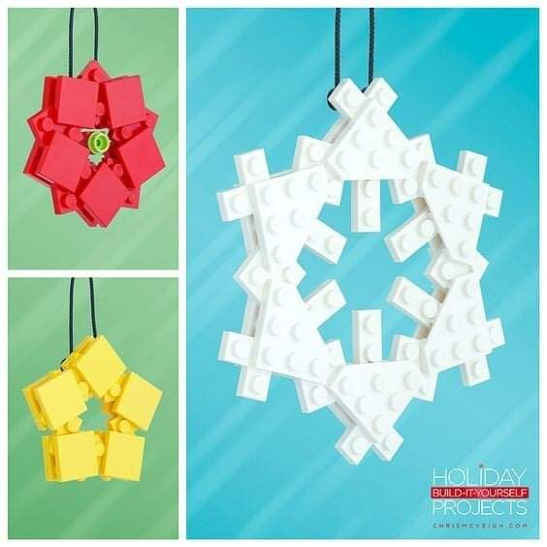

Slide 10
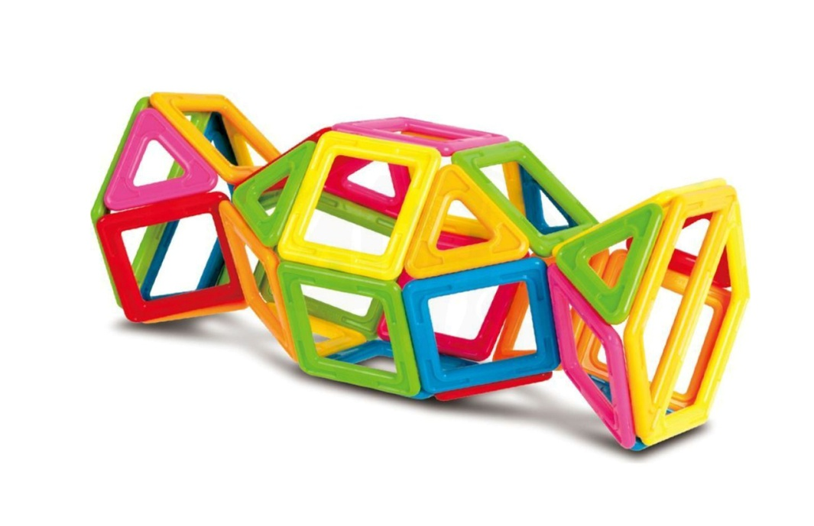
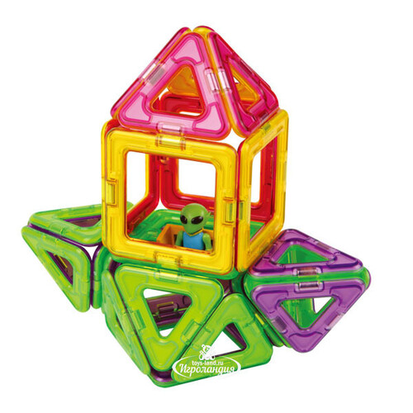
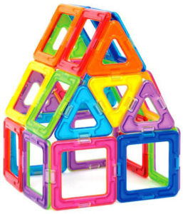
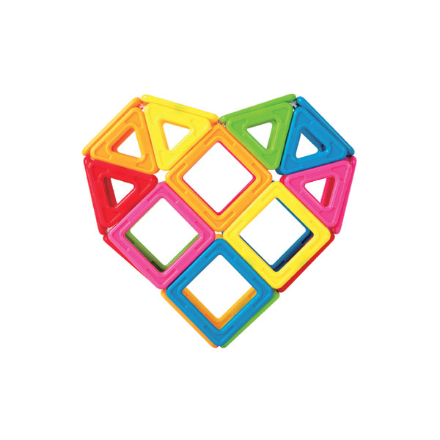
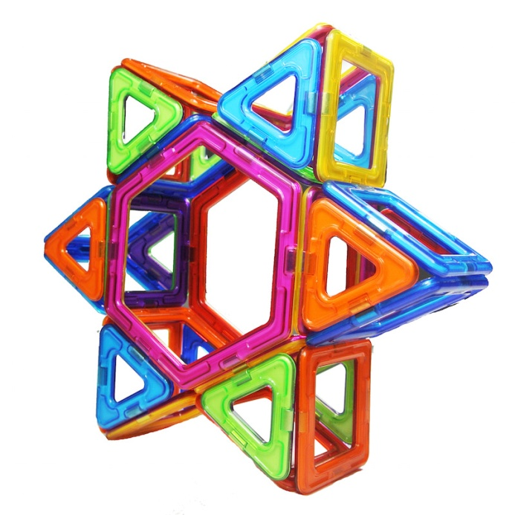
Магнітний конструктор - розвиваючий вид конструктора, який відмінно підходить для першого знайомства малюка з конструюванням. Це прекрасна можливість надовго зайняти його цікавим заняттям. Такий конструктор з'єднується між собою магнітними ребрами, досить лише наблизити деталі, і вони зімкнуться.

Slide 11
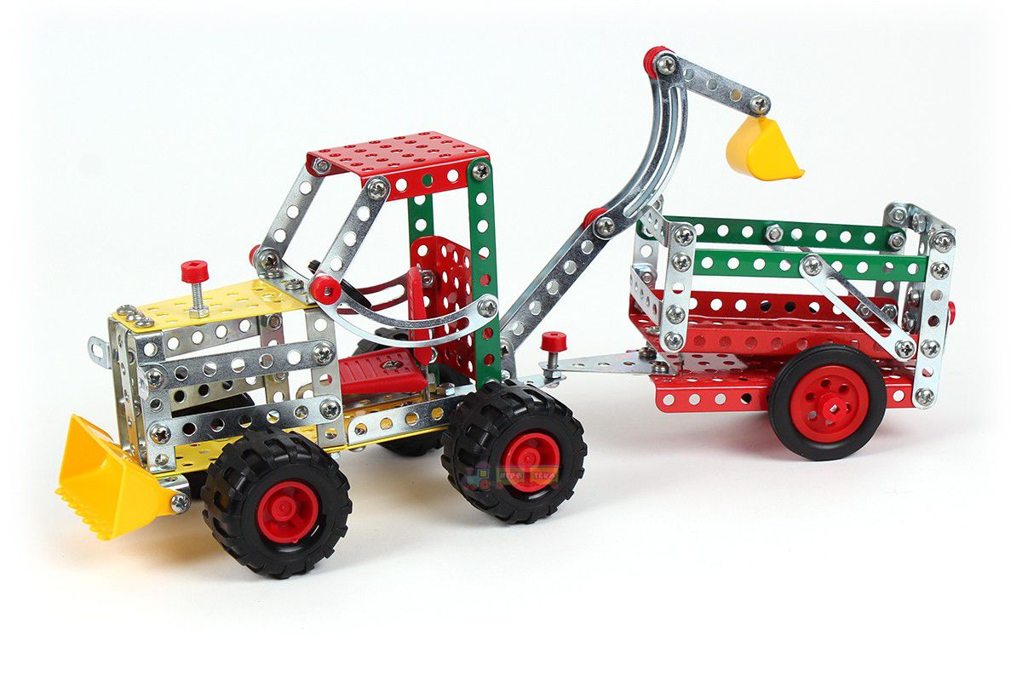
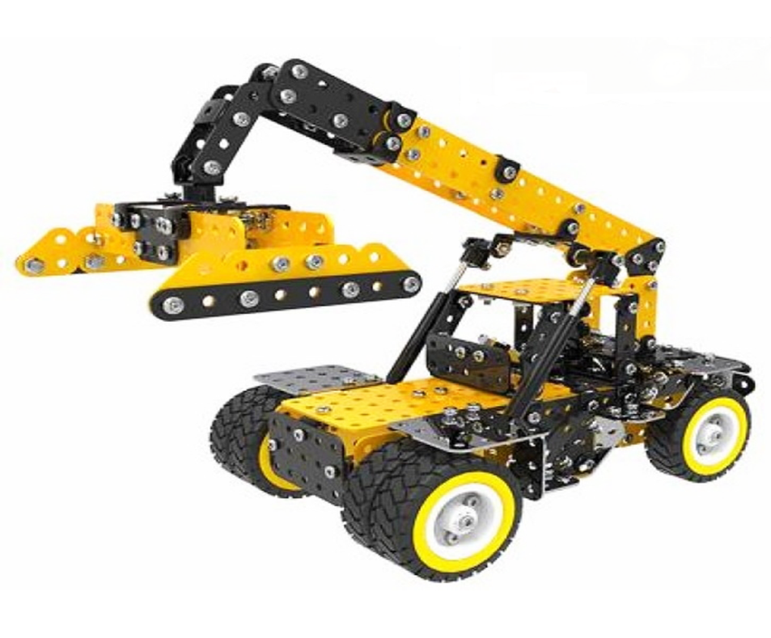
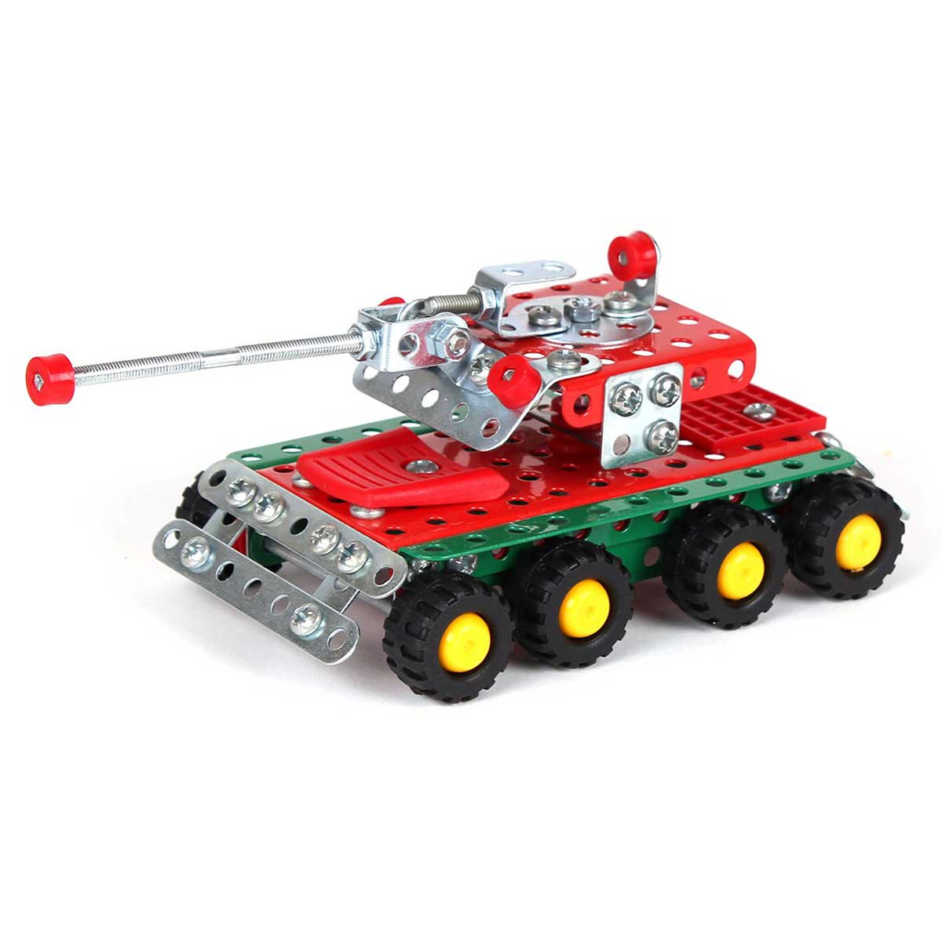
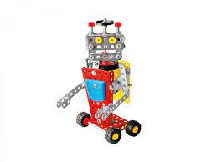
Металеві конструктори добре розвивають просторову уяву, а також допомагають навчанню дітей. Такі конструктори найчастіше затребувані дітьми дошкільного і молодшого шкільного віку. Металеві конструктори - якість, перевірена часом.

Slide 12
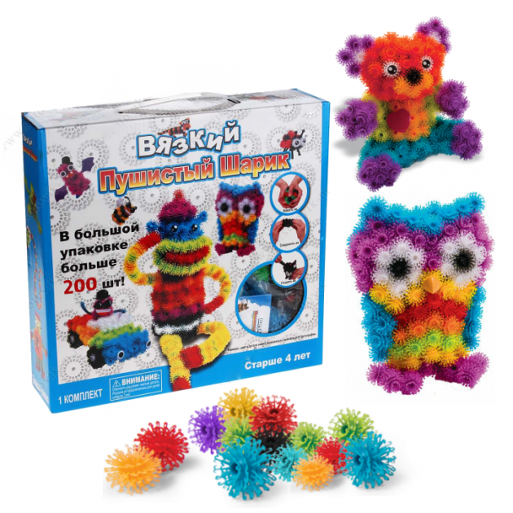
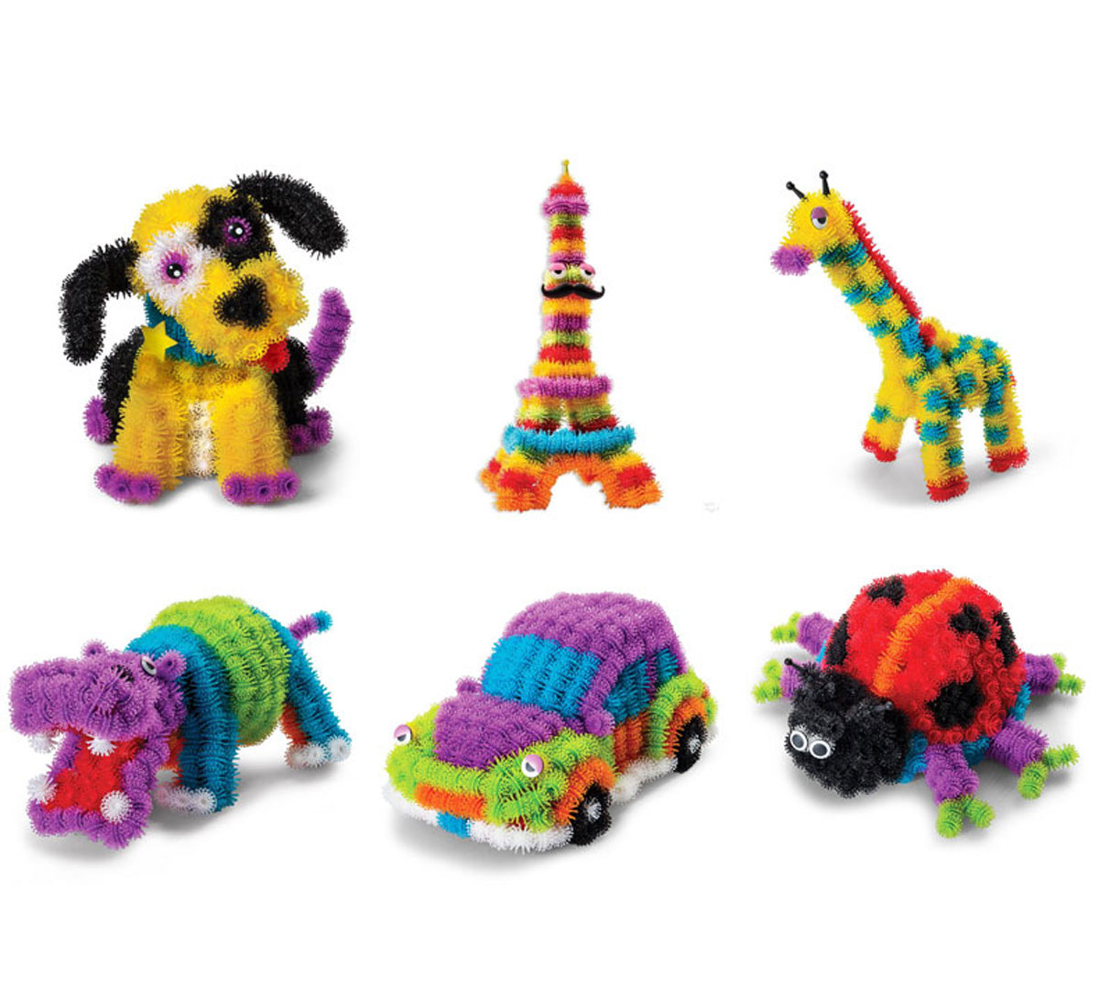
Конструктор Банчемс, безумовно, позитивно впливає на дитину, він розвиває дрібну моторику, приємні на дотик кульки роблять міні-масаж для дитячих долоньок, а малюк зможе втілити всі свої фантазії у креативних виробах.

Slide 13
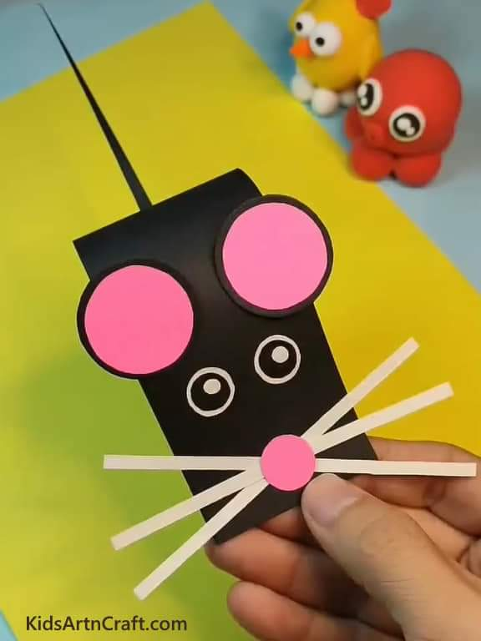
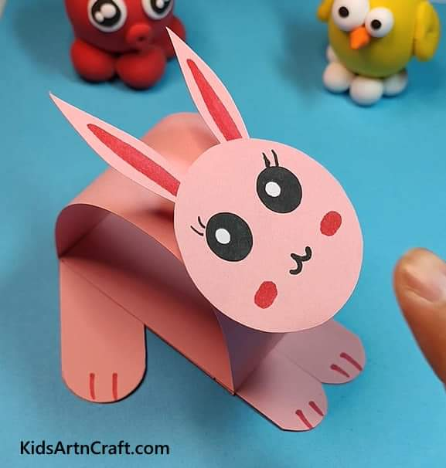
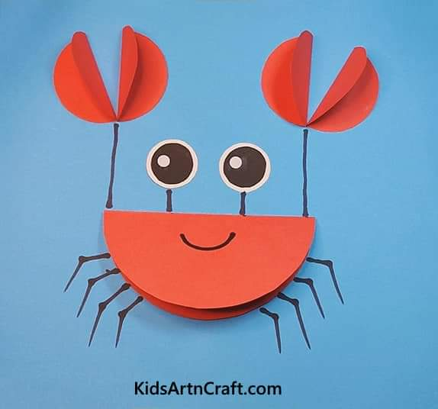
Конструювання з паперу та картону
Під час конструювання з паперу діти експериментують із відповідними матеріалами, навчаються складати аркуші (навпіл, за наміченими лініями), фіксувати лінії згину. Діти знайомляться з властивостями та якостями паперу, фантазують зі створеними образами.

Slide 14
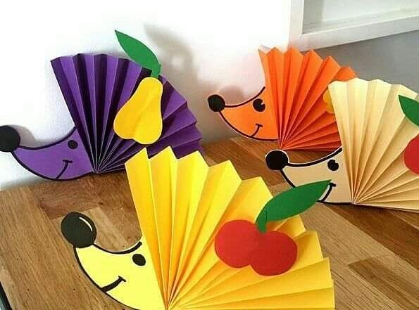
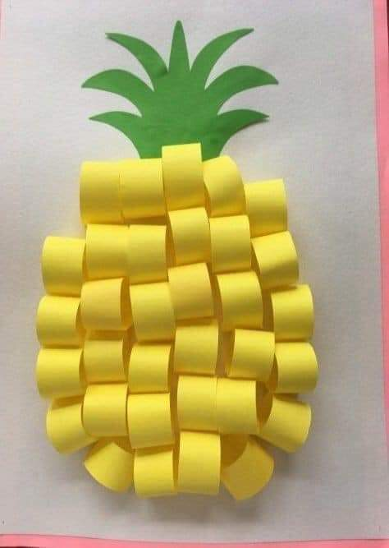
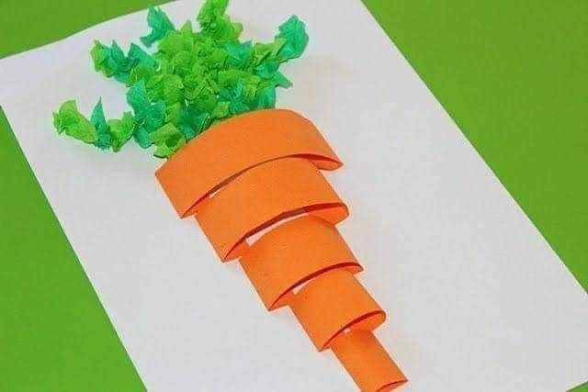

Slide 15
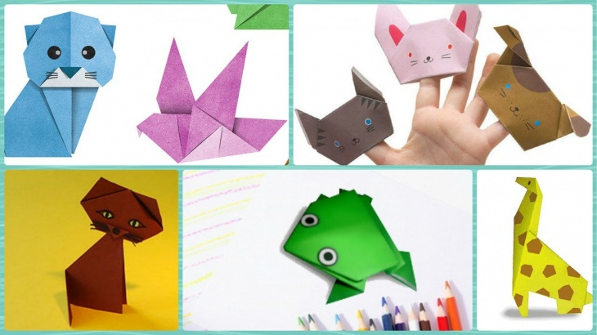
Оригамі
Заняття орігамі сприяють розвитку творчих здібностей, розвивають пошукову діяльність в усіх видах та формах. Все це важлива умова не лише розумового розвитку дошкільника, а й розвитку особистості в цілому

Slide 16
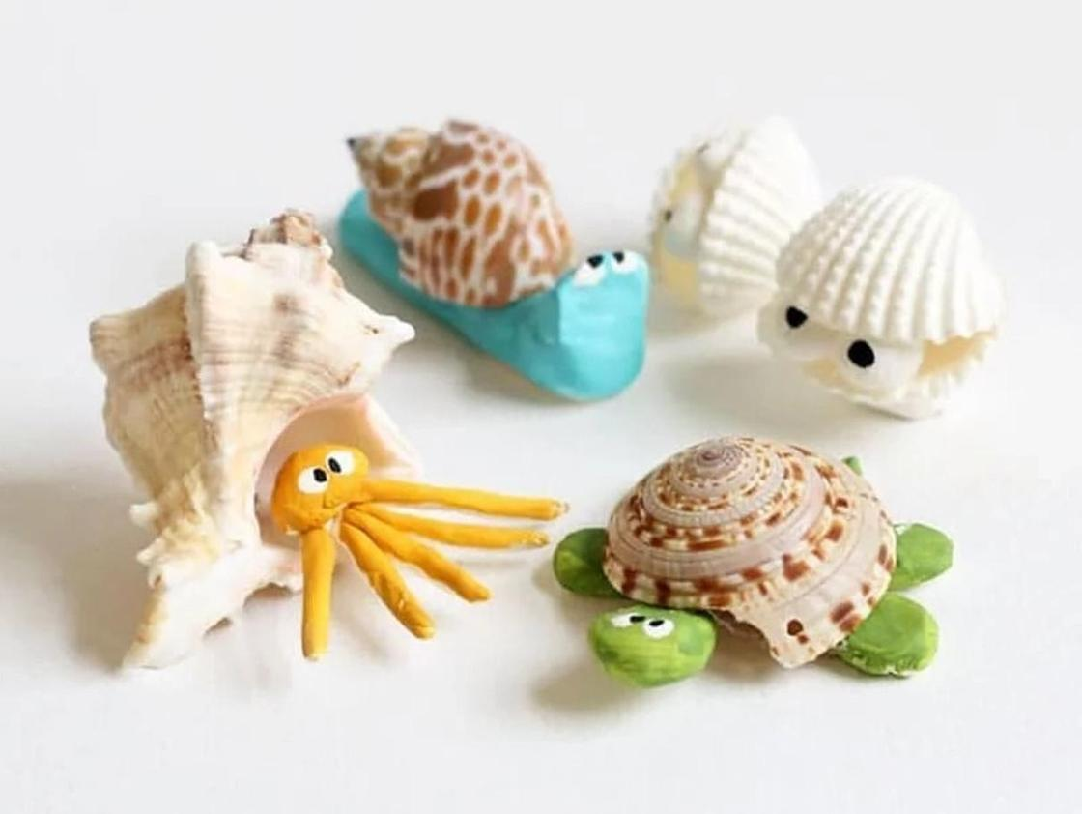
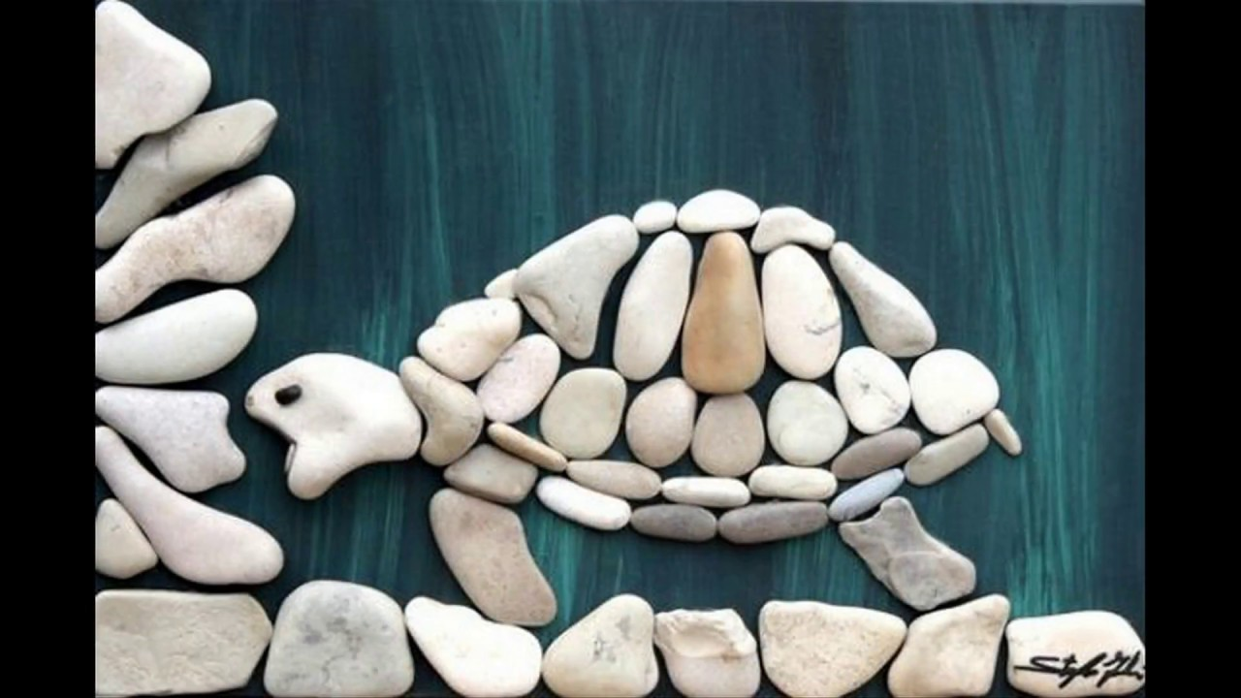
Конструювання з природного матеріалу-це не тільки захоплююче, але і корисне заняття, що має велике значення для розвитку особистості дошкільника. У процесі створення об'ємних виробів у дітей розвиваються дрібна моторика руки, окомір, просторове орієнтування, уміння доцільно і дбайливо використати дари природи, виховуються працьовитість і посидючість. Діти дошкільного віку майструють вироби з різного природного матеріалу, який можна знайти всюди: в лісі, в полі, біля ріки, на городі, в паренні. Це шишки, жолуді, солома, береста, коріння, черепашки, деревні гриби, кукурудзяні качани (із зернами і без них), свіжі овочі, фрукти і багато що інше.

Slide 17
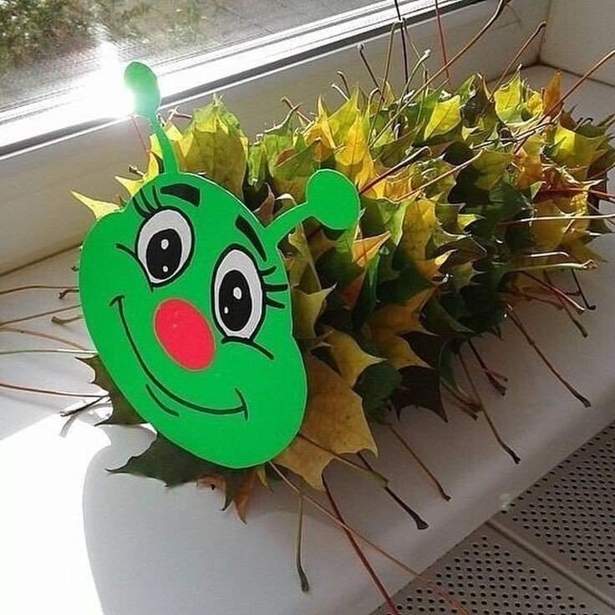
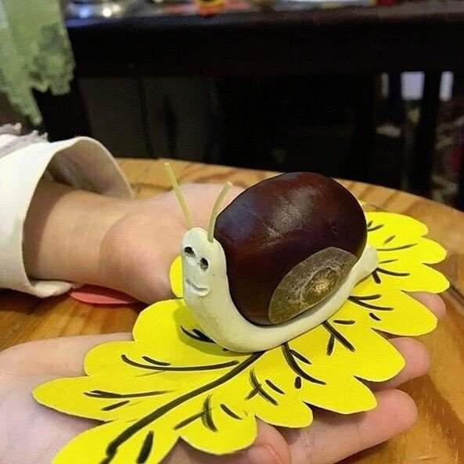
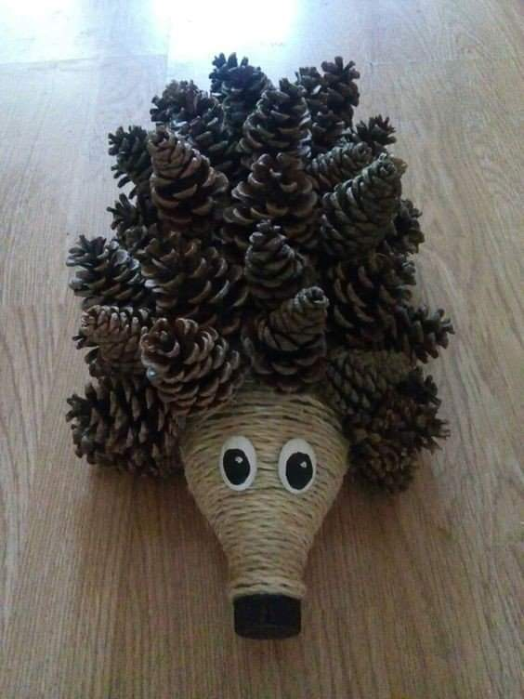
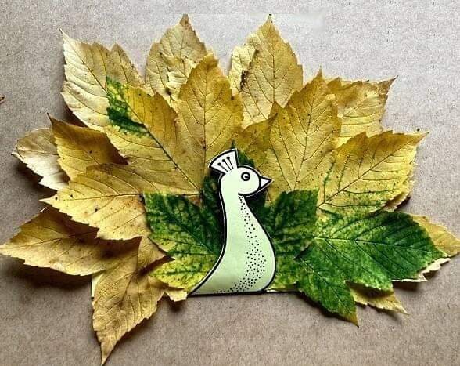

Slide 18
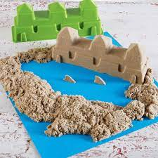
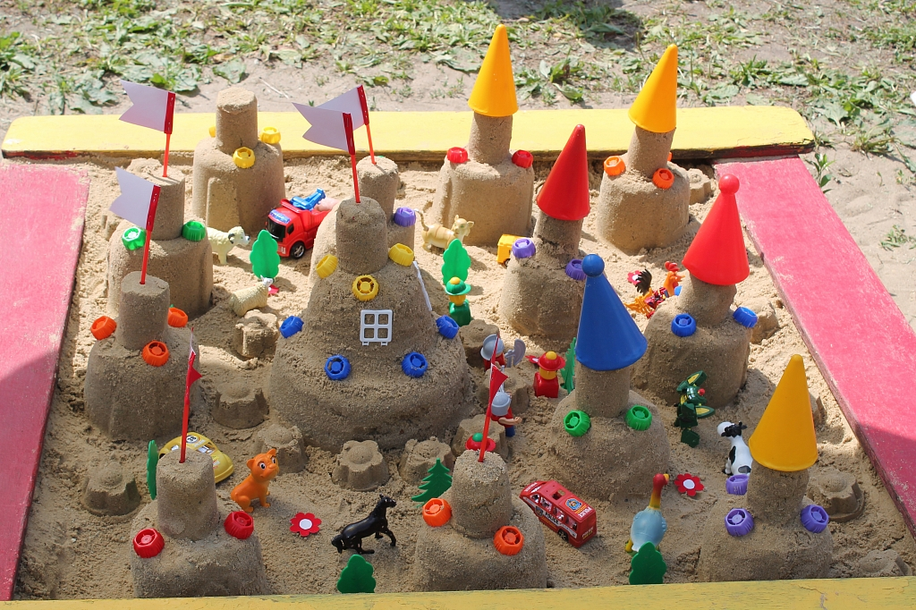
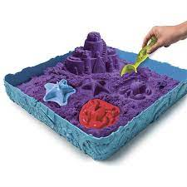
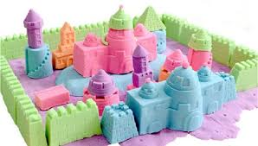

Slide 19
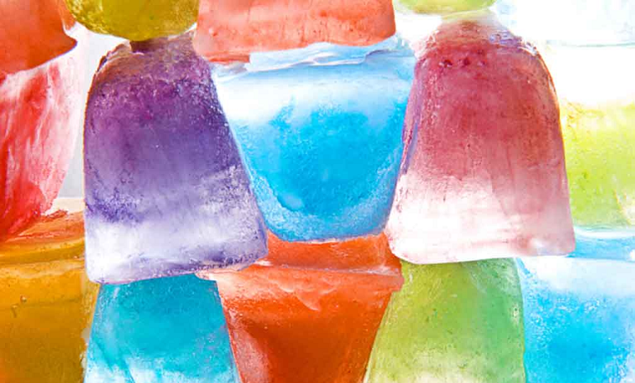
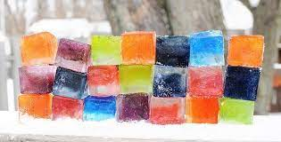
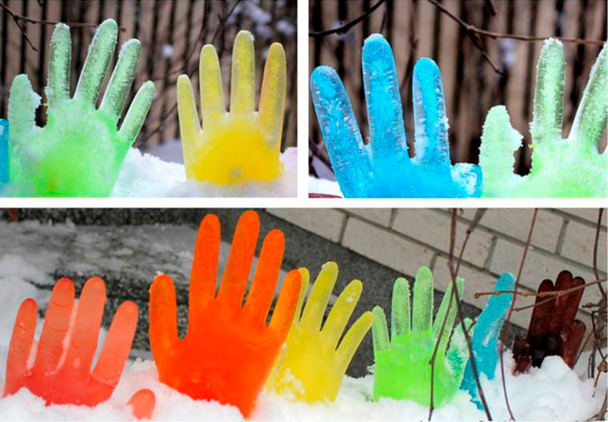

Slide 20
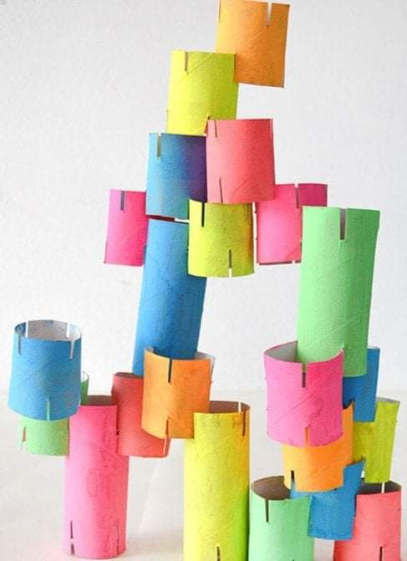
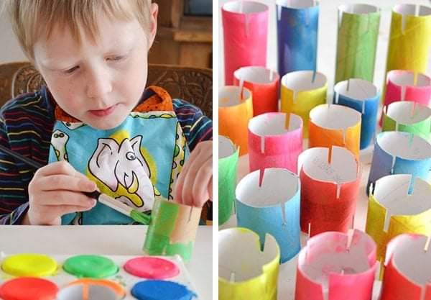
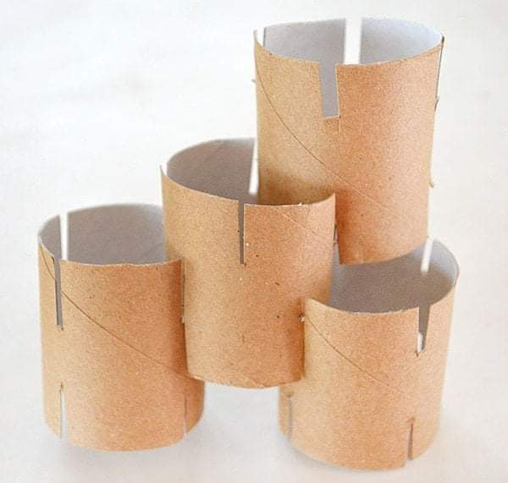
Конструювання з викидних матеріалів
У процесі виготовлення виробів із залишкового матеріалу у малюків разом із технічними навичками формується вміння аналізувати предмети довкілля, формуються узагальнені уявлення про створювані об’єкти, розвиваються самостійність мислення, художній смак,виховуються акуратність, цілеспрямованість, наполегливість, сумлінність.

Slide 21
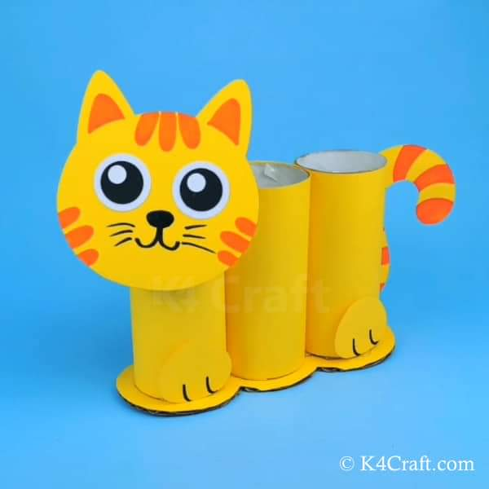
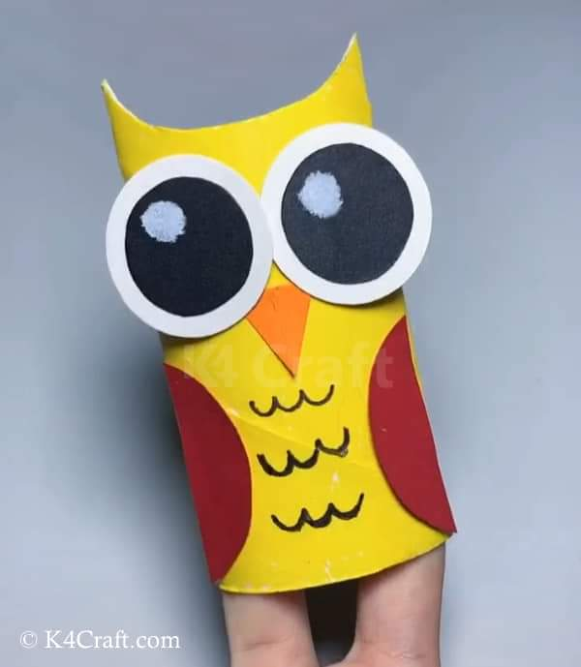
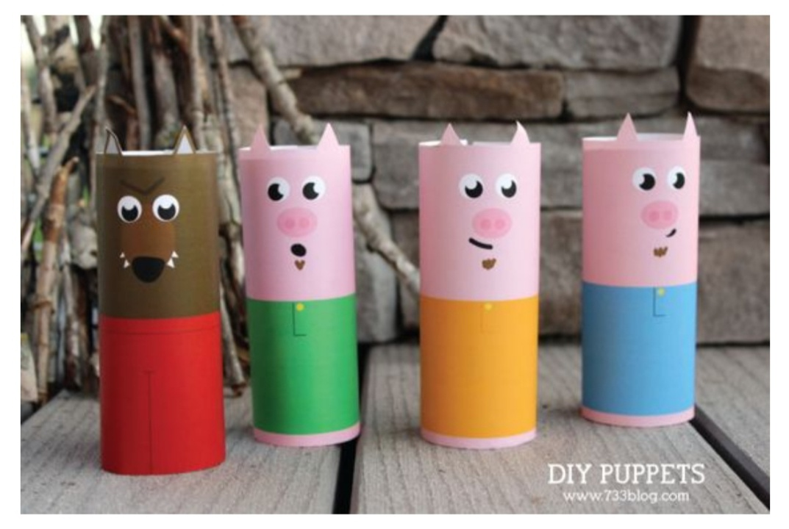

Slide 22



Slide 23





Slide 24



Slide 25




Slide 26


Slide 27



Slide 28


Slide 29



Slide 30



Slide 31


Slide 32


Slide 33


Slide 34


Slide 35


